Slide 1
Žvaigždės
Darba atliko Kauno „Saulės“ gimnazijos 1 E mokiniai
Nedas Garalevičius ir Jonas Serva
Mokytoja: Vaiva Povilaitytė

Slide 2
Žvaigždės
Kas tai yra? .......................................................................3
Kaip susikūria žvaigždė?...................................................4
Žvaigždės sandara............................................................5
Žvaigždžių spektrai............................................................6
Regimieji ir absoliutiniai žvaigždžių ryškiai........................7
Žvaigždžių spindesys........................................................8
Šviesos nustatymas...........................................................9
Morgan Keena sistemą....................................................10
Žvaigždžių šviesumo klases (Tipai) ................................11
B klasės žvaigždės
A klasės žvaigždždės
F klasės žvaigždždės
G klasės žvaigždždės + saulė
K klasės žvaigždždės
M klasės žvaigždždės
Žvaigždžių dydis..............................................................20
HR diagrama...................................................................21
Žvaigždžių šviesumas.....................................................23
Dvinarės žvaigždės.........................................................25
Raudonosios nykštukės...................................................26
Neutroninės žvaigždės....................................................27
Kaip žvaigždės miršta? ...................................................30
Novos ir supernovos........................................................31
Įdomus faktai...................................................................32

Slide 3
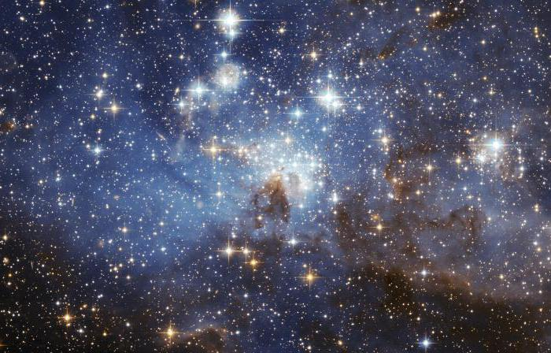
Kas tai yra?
Žvaigždės – didelės masės ir didelio skersmens įkaitusios plazmos rutuliai, sudaryti daugiausiai iš vandenilio ir helio su nedidele sunkesnių cheminių elementų priemaiša.
Daugelio žvaigždžių amžius – nuo 1 iki 10 milijardų metų. Seniausia užfiksuota žvaigždė – HD 140283 (neoficialus pavadinimas Metušelacho žvaigždyne), numanoma, yra 14,46 mlrd. metų amžiaus.
Žvaigždžių paviršiaus temperatūra svyruoja maždaug nuo 2000 iki 60000 Kelvinų.
Žvaigždės nėra tolygiai pasklidusios visatoje, o susibūrusios į grupes, vadinamas galaktikomis. Tipiška galaktika susideda iš šimtų milijardų žvaigždžių.
Pagal dydį žvaigždės labai įvairios – nuo nedidelių neutroninių žvaigždžių, ne didesnių nei miestas, iki superdidelių, į kurią tilptų 10 milijardų mūsų Saulių.

Slide 4
Kaip susikūria žvaigždė

Slide 5
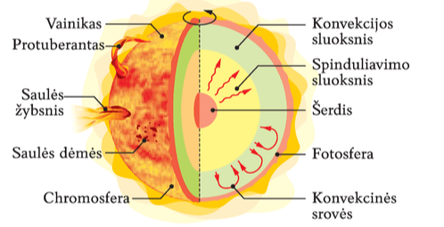
Žvaigždės sandara
Saulės centre yra šerdis, kurios temperatūra siekia 15 mln. °C. Čia vyksta branduolinės reakcijos. Jų metu vandenilis virsta heliu, išskirdamas milžinišką kiekį energijos. Saulės gelmėse atsiradęs energijos srautas perduodamas į viršutinius sluoksnius.
Spinduliavimo sluoksnis supa branduolį. Juo energija pernešama į išorę spinduliais.
Virš spinduliavimo sluoksnio yra konvekcijos sluoksnis, kuriame temperatūra sparčiai krinta, todėl vyksta konvekcija.
Virš konvekcijos sluoksnio prasideda Saulės atmos- fera, kurią sudaro fotosfera, chromosfera ir vainikas.
Fotosferoje, kaip ir gilesniuose sluoksniuose, temperatūra krinta, todėl regimajame Saulės spektre atsiranda tamsių sugerties linijų. Pagal jas mokslininkai nustato žvaigždės atmosferos cheminę sudėtį, temperatūrą, tankį.

Slide 6
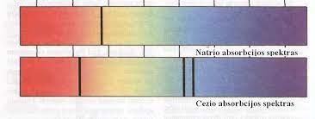
Žvaigždžių spektrai
Praleidę žvaigždės šviesą pro spektrografą, gausime jos spektrą tai yra įvairiaspalvę žvaigždės šviesą, kuri yra išskaidytą pagal bangų ilgį.
Energijos pasiskirstymas ištisiniame žvaigždės spektre priklauso nuo jos paviršiaus temperatūros. Kuo karštesnė, tuo daugiau mėlynų, ultravioletinių ir violetinių spindulių. Kuo vėsesnė tuo daugiau žaliųjų, geltonųjų, raudonųjų irinfraraudonųjų spindulių.
Žvaigždės temperatūrą galima nustatyti arba išmatavus bangos ilgį, arba kurių cheminių elementų absorbcijos linijos matomos žvaigždės spektre.
Trumpiausios elektromagnetinės bangos yra violetinės (400-430 nm), toliau eina mėlynieji spinduliai (430-490 nm), geltonieji (550-590 nm), oranžiniai (590-610 nm) ir raudonieji (610-700 nm). Ilgesni už raudonuosius yra infraraudonieji spinduliai, o trumpesni už violetinius yra akiai nematomi ultravioletiniai spinduliai.

Slide 7
Regimieji ir absoliutiniai žvaigždžių ryškiai
Žvaigždžių spindesys yra matuojamas vienetais - ryškiai. Žvaigždės regimas spindesys priklauso nuo jos nuotolio ir spindesio.
10 pc nuotoliu esančios žvaigždės ryškis vadinamas absoliutiniu ryškiu.
Žvaigždės absoliutinis ryškis apibūdina žvaigždės spinduliavimo galią ar absoliutinį spindesį.
Stipriausiai spinduliuojančių žvaigždžių absoliutinis ryškis siekia -8, o silpiniausiai +20 (Saulės +4,8)
Absoliutinio ryškio formulė:
M - absoliutinis ryškis
m - žvaigždės regimasis ryškis
DL – atsitumas parsekais (pc)
pc – parsekas 1 pc - 3,26 šviesmečio

Slide 8
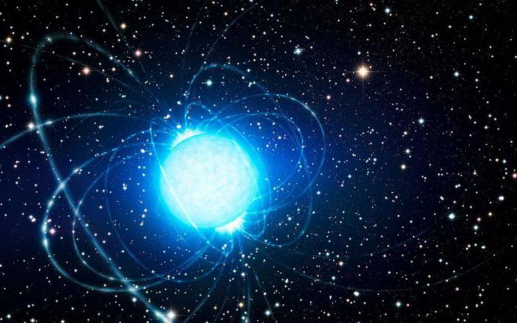
Žvaigždžių spindesys
Žvaigždžių spindesys yra objektyvus parametras. Tai nepriklauso nuo to, kur yra stebėtojas. Tai žvaigždės charakteristika, lemianti jos energetinį pajėgumą.

Slide 9
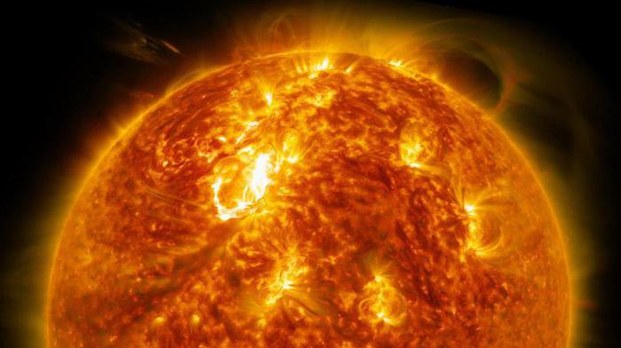
Šviesos nustatymas
Tai energijos, kurią išleidžia dangaus kūnas, kiekis nustatomas vatais, džauliais per sekundę (J / s)..
Jį galima lengvai apskaičiuoti pagal formulę L = 0,4 (Ma-M), jei žino absoliučią norimą žvaigždę. Taigi lotyniškoji raidė L žymi šviesumą, raidė M yra absoliutus žvaigždžių dydis, o Ma yra absoliuti Saulės reikšmė (4,83 Ma).
Mūsų saulės šviesumas yra 3.839 x10 Vatai. Paprastumui ir aiškumui mokslininkai paprastai lygina kosminio kūno šviesumą tokiu dydžiu. Taigi, yra objektų, tūkstančių ar milijonų kartų silpnesnių ar galingesnių už Saulę.

Slide 10
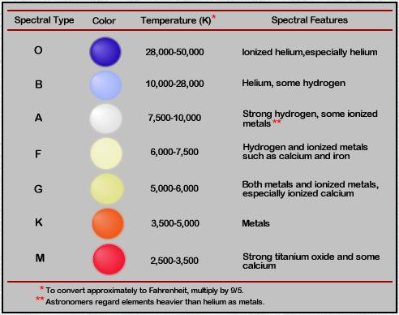
Morgan Keena sistemą
Pagal Morgan Keena (MK) sistemą ir spektrinę klasifikaciją suskirstoma į tipus naudojant raides O, B, A, F, G, K, M nuo karščiausios (O raidės) iki šalčiausios (M raidės). Kiekviena raidžių klasė suskirstoma į poklases naudojant skaitmenis nuo 0 iki 9, kur 0 yra karščiausias, 9 – vėsiausias. (pvz. A8, A9, F0 ir F1 sudaro seką nuo karštesnės iki vėsesnės). Norint lengviau atsiminti raidžių seką yra sugalvotos schemos Pvz. angliškai „Oh Be A Fine Girl, Kiss Me“, lietuviškai „O Baby, Ar Fizikai Gali Krokodilus Mylėti“.
Klasė | Temperatūra | Spalva | Masė | Spindulys | Šviesis | Vandenilio linijos
O | 30 000 – 60 000 K | Melsva | 60 | 15 | 1 400 000 | Silpnos
B | 10 000 – 30 000 K | Melsvai balta | 18 | 7 | 20 000 | Vidutinės
A | 7 500 – 10 000 K | Balta melsvu atspalviu | 3,1 | 2,1 | 80 | Stiprios
F | 6 000 – 7 500 K | Balta | 1,7 | 1,3 | 6 | Vidutinės
G | 5 000 – 6 000 K | Šviesiai geltona | 1,1 | 1,1 | 1,2 | Stiprios
K | 3 500 – 5 000 K | Šviesiai oranžinė | 0,8 | 0,9 | 0,4
M | 2 000 – 3 500 K | Rausvai oranžinė | 0,3 | 0,4 | 0,04

Slide 11
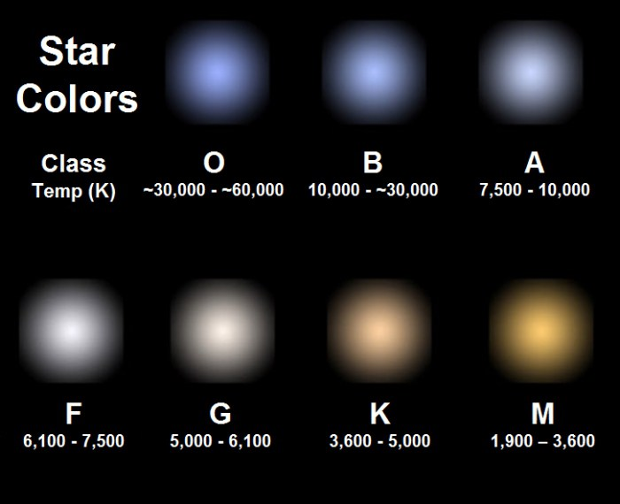
Žvaigždžių šviesumo klases (Tipai)
Norėdami palyginti žvaigždes tarpusavyje, astrofizikai naudoja skirtingas klasifikacijas. Skirstoma pagal spektrą, dydį, temperatūrą ir kt. Tačiau dažniau, norint gauti išsamesnį vaizdą, vienu metu naudojamos kelios savybės.
Harvardo klasifikacija sukurta XX a. pradžioje. Ji suskirsto žvaigždes į 7 tipus.

Slide 12
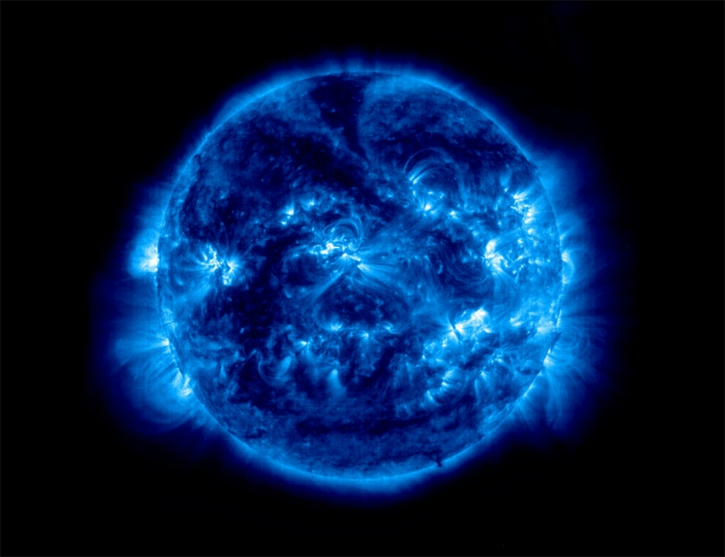
O klasės žvaigždės
Žvaigždės su aukščiausia temperatūra, nuo 30 iki 60 tūkstančių Kelvinų, priklauso O klasės šviesuliams. Jos yra mėlynos spalvos, kūnų masė siekia apie 60 saulės masių. Jos laikomos vienos iš šviesiausių visatoje.

Slide 13
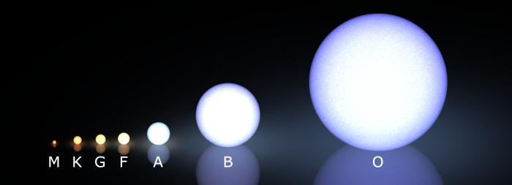
B klasės žvaigždės
B klasės žvaigždės siekia nuo 10 iki 30 tūkstančių K. Tai dangaus kūnai baltos ir mėlynos spalvos, jų masė prasideda nuo 18 saulės masių. Žvaigždės įgauna būdingą atspalvį dėl to, kad vandenilis jonizuojasi plazmoje, o helis pasiekia praktiškai neutralią būseną. Būtent pastarasis elementas sukuria aplink juos baltą apvalkalą, kuris dažnai būna pateikiamas juostelėmis. Tokie šviestuvai gyvena 10-15 milijonų metų, jie gali sudaryti aplink juos tinkamas gyvenimo planetas, yra labai didelė. Baltos ir mėlynos žvaigždes danguje yra Mergelės žvaigždyne, jos vadinami Spica.

Slide 14
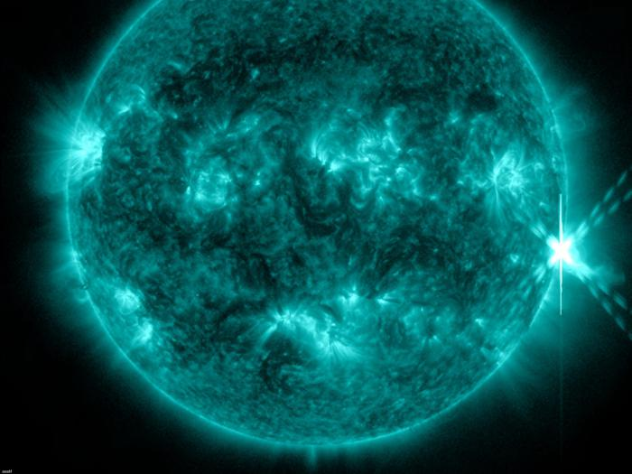
A klasės žvaigždždės
A klasės žvaigždžių temperatūra svyruoja nuo 7,5 iki 10 tūkst. Kelvinų, jos yra baltos. Ypatingai balta spalva yra dėl to, kad jame vandenilis pasiekia didžiausią neutralią būseną. Tai paverčia jį, sintezuojant su kitomis sudedamosiomis dalimis, į sniego baltą masę, kuri spinduliuoja nesuskaičiuojamą kelvinų skaičių, kuris virsta šiluma ir šviesa. Baltos spalvos žvaigždės taip pat vadinamos "dryžomis", nes jų paviršiuje yra vandenilio juostelės. Tokios žvaigždės egzistavimo trukmė svyruoja nuo 400 milijonų iki 2 milijardų metų. Panašios dangaus kūnai yra Didžiojo šuns (Sirius) ir Lira (Vega) žvaigždyne.

Slide 15
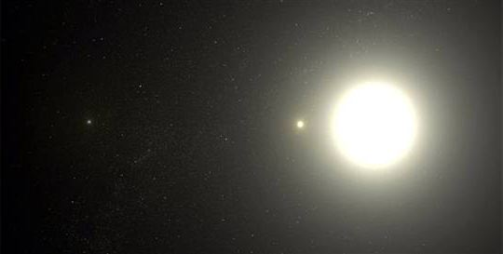
F klasės žvaigždždės
F klasės dangaus kūnai yra geltonai baltos spalvos. Šios žvaigždės patenka į "baltai geltoną" kategoriją ir turi būdingą švytėjimą. Vandenilio tokiuose dangaus kūnuose yra mažiau, čia dominuoja kiti metalai - geležis, titanas, taip pat kalcio. Jie yra jonizuoti, lydymosi plazma suteikia šiek tiek gelsvos spalvos atspalvį. Tokios žvaigždės gyvena 4 ar daugiau milijardų metų. Šios grupės atstovai yra Porcion ir Ropagi žvaigždės.

Slide 16
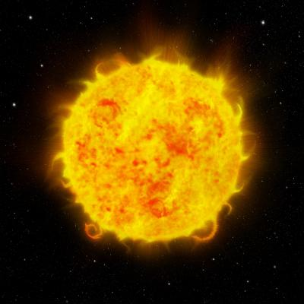
G klasės žvaigždždės
G klasės žvaigždės, kurioms priklauso saulė, pasiekti 5-6 tūkst. Kelvino temperatūrą, jos yra geltonos. Tokie kosminiai kūnai užpildyti įvairiais metalais, tarp kurių yra kalcio. Jos labai stipriai jonizuotos, todėl gausu geltonu atspalviu. Šių šviesulių gyvenimas yra apie 10 milijardų metų. Tai leidžia joms ne tik surinkti aplink jas tam tikrą planetų skaičių, bet ir išlaikyti juos savo orbitose per gana ilgą laiko tarpą. Pavyzdžiui, pažvelk į mūsų Saulės sistemą.

Slide 17
Saulė

Slide 18
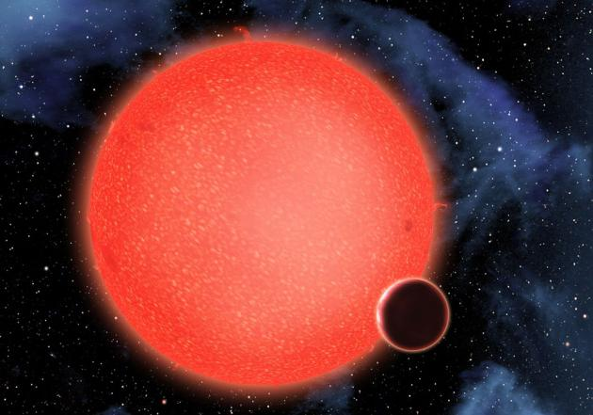
K klasės žvaigždždės
K klasėje priklausančių šviesulių temperatūra nuo 3,5 iki 5000 K. Jie atrodo geltonai oranžinės spalvos, bet tikra šių žvaigždžių spalva yra oranžinė. Žvaigždėje yra aliuminio, titano ir geležies, o svarbiausia - kalcio. Visų šių elementų lydymosi temperatūra nėra per didelė. Žvaigždės gyvenimas yra matuojamas 60 milijardų metų. Šios kategorijos atstovai - "Yavin", "Aldebaran" ir "Arcturus".

Slide 19
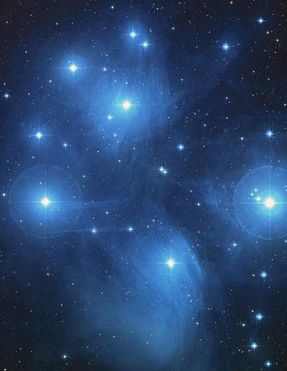
M klasės žvaigždždės
Šalčiausios ir mažiausios žvaigždės yra M. Jų temperatūra yra tik 2,5 - 3,5 tūkst. Kelvinų ir jos atrodo raudonos, nors iš tikrųjų šie objektai yra oranžinės spalvos. Žvaigždžių masė yra nuo 0,3 iki 0,8 saulės masės. Tai mirštančios žvaigždės. Raudonos spalvos žvaigždė yra šalta ir joje yra susilpnėję metalų lydymosi procesai. Jie taip pat turi labai mažus parametrus, palyginti su jų milžiniškomis kolegomis, mažos masės ir spinduliuotės stiprumo. Rausvą švytėjimą aplink save sukūrė ne dėl to, kad ten lydosi įvairūs metalai, bet todėl, kad oksidacijos laipsnis yra pasiekęs savo maksimamą. Apie tokias raudonas nykštukes žvaigždes labai retai formuojasi planetos. Betelgeizė - ryškiausias atstovas šioje kategorijoje, kurios amžius yra maždaug per trilijoną metų.

Slide 20
Žvaigždžių dydis
Žvaigždžių dydį galima apskaičiuoti remiantis Stefano ir Bolcmano dėsniu, kai yra žinomas žvaigždės paviršiaus temperatūra ir šviesis.
Didžiausios žvaigždės yra raudonosios M spektrinės klasės supermilžinės. Skersmuo didesnis negu saulės iki 1000 kartų.
Mažiausios - baltosios nykštukės, savo dydžiu prilygsta žemei ar mėnuliui.

Slide 21
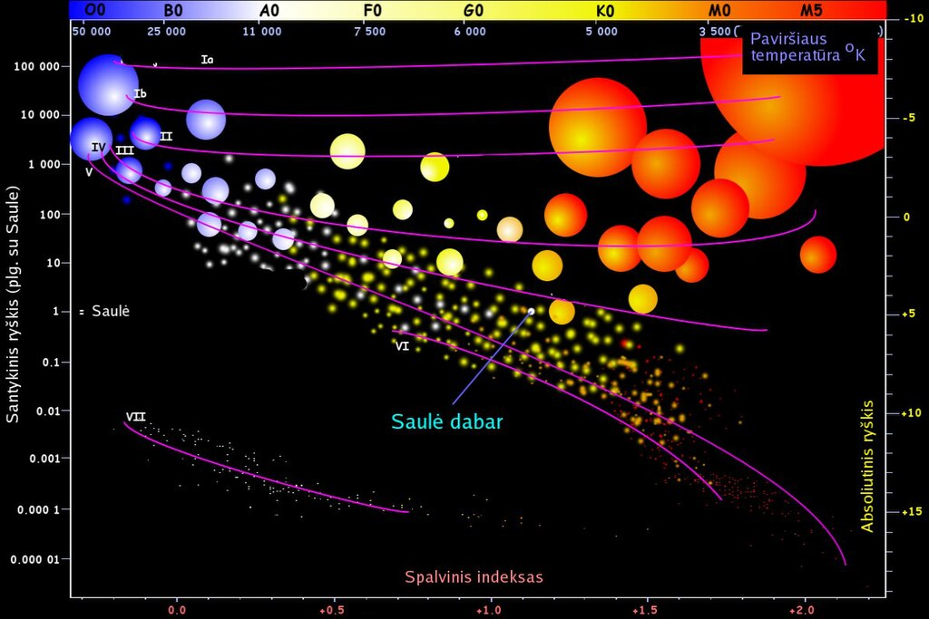
H-R diagrama
HR arba Hercšprungo–Raselo diagrama tai diagrama, kurioje atvaizduota priklausomybė tarp žvaigždžių absoliutaus dydžio, matomo ryškio, žvaigždės klasės ir paviršiaus temperatūros.

Slide 22
HR diagramos žvaigždžių grupės
I – Supermilžinės – labai masyvios ir ryškios žvaigždės, jau bebaigiančios savo gyvenimą.
II – Ryškios milžinės
III – Milžinės - tai paprastos (Saulės dydžio) žvaigždės savo raidos pabaigoje.
IV – Submilžinės – pagrindinę seką jau paliekančios žvaigždės.
V – Pagrindinė seka arba nykštukės - Didžiąją savo amžiaus dalį joje praleidžia dauguma žvaigždžių.
VI - Baltosios nykštukės

Slide 23
Žvaigždžių šviesumas
Vieno spektro žvaigždės gali būti skirtingo šviesumo. Todėl mokslininkai sukūrė Yerkes klasifikaciją. Jis padalija jas pagal šviesumą, remiantis absoliučiu dydžiu. Šiuo atveju kiekvienam žvaigždės tipui priskiriamos ne tik spektro raidės, bet ir numeriai, kurie yra atsakingi už šviesumą:
hyper-gigantai (0);
šviesūs supergigantai (Ia);
ryškūs gigantai (II);
sub-gigantai (IV);
subkultūros (VI);
ryškiausi supergigantai (Ia +);
normalūs supergigantai (Ib);
normalūs milžinai (III);
pagrindinės sekos nykštukai (V);
baltos nykštukės (VII);

Slide 24
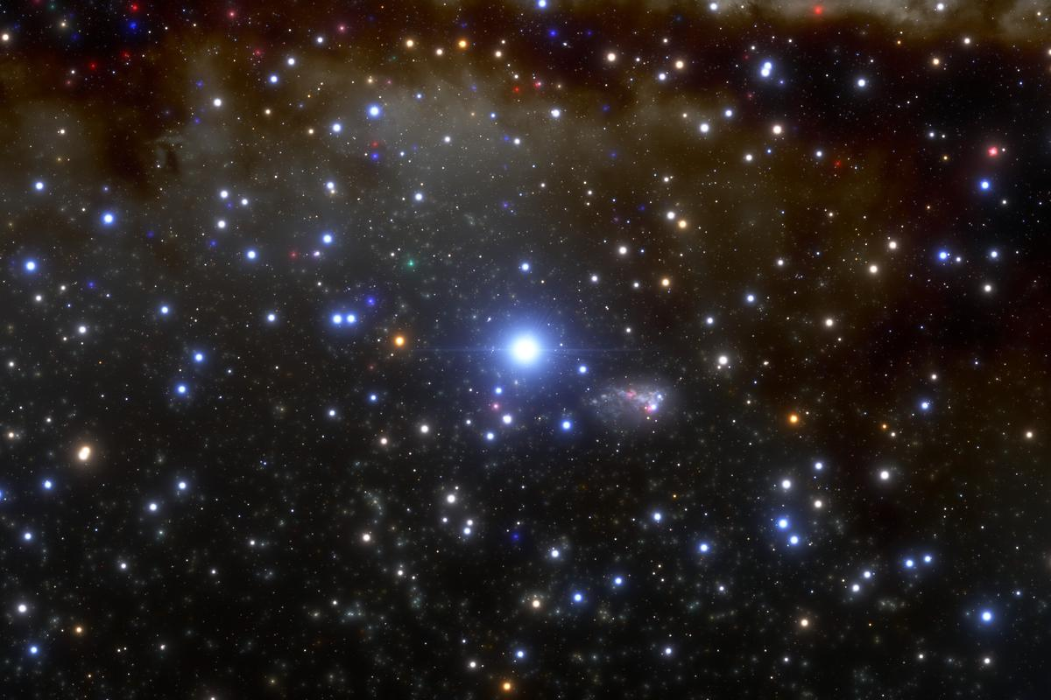
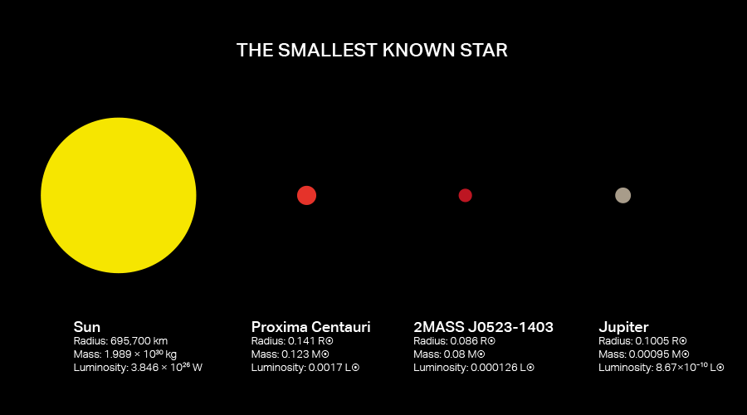
Žvaigždžių šviesumas
Žvaigždės šviesumą įtakoja žvaigždės ir jos masės temperatūra. Ir jie labai priklauso nuo šviesos cheminės sudėties.
Didžiausia masę turi hiper-gigantai ir įvairūs supergigantai. Tai yra galingiausios ir ryškiausios visatos žvaigždės, bet tuo pat metu ir rečiausios. Priešingai, nykštukai turi mažą masę ir šviesumą, bet sudaro apie 90% visų žvaigždžių.
Didžiausia žvaigždė, žinoma dabar mėlyna hypergigantas R136a1. Jos šviesumas yra didesnis nei saulės 8,7 milijonų kartų. Kintamojo žvaigždė žvaigždyne Cygnus (Swan P) viršija Saulės švytėjimą 630 000 kartus, o vienas iš mažiausių žinoma žvaigždė 2MASS J0523-1403 turi saulės 0.00126 švytėjimą.
R136a1
2MASS J0523-1403

Slide 25
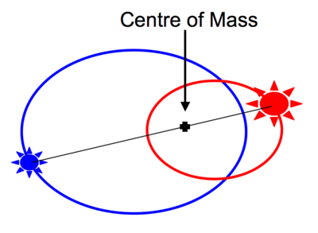
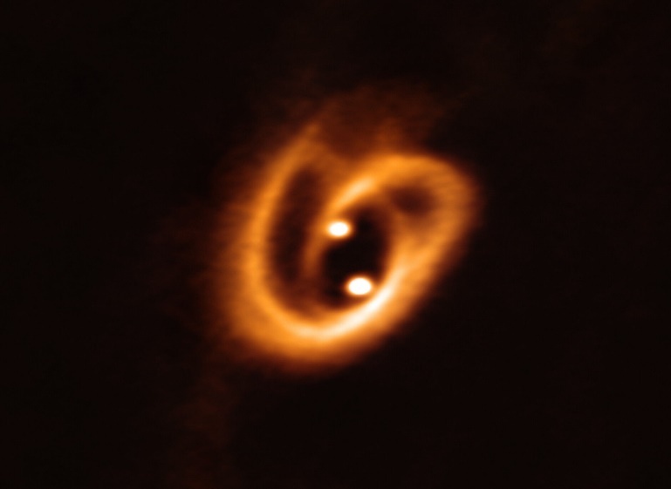
Dvinarės žvaigždės
Dvinarę sistemą sudaro dvi žvaigždės, o daugianarę nuo 3 iki 7.
Yra svarbu atskirti fizines dvinares ir daugianarres žvaigdes nuo optinių, nes fizinės skrieja aplink vieną bendrą masės centrą, o optinės nėra susiję jokiu gravitaciniu ryšiu ir matoma greta dėl atsitiktinio krypčių sutapimo.
Dvinarės arba daugianarės žvaigždės skirstomos į vizualiąsias, spektrines, užtemdomąsias ir astronomines.
Vizualiusios dvinarės žvaigždės nariai matomi atskirai, apskriejimo periodai būna nuo trejų iki tūkstančių metų.
Spektrinės dvinarės žvaigždės nustatomos pagal periodišką spektro linijų poslinkį, tai į vieną, tai į kitą pusę.
Užtemdomųjų žvaigždžių dvinariškumą rodo jų kintantis spindesys. Jų apskriejimo periodai trunka nuo kelių valandų iki kelių metų.

Slide 26
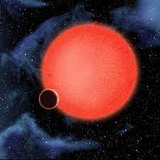
Raudonosios nykštukės
Raudonosios nykštukės yra labiausiai paplitusios žvaigždės Visatoje. Jos savo „kurą“ degina labai lėtai, todėl gali gyvuoti trilijonus metų. Palyginimui, Saulė turėtų užgesti sulaukusi 10 milijardų metų. Taigi, iki šiol dar neužgeso nei viena raudonoji nykštukė – nes Visata nėra pakankamai sena („vos“ 13,7 milijardų metų amžiaus).

Slide 27
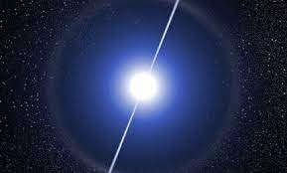
Neutroninės žvaigždės
Neutroninės žvaigždės tai labai mažų žvaigždžių tipas. Jų būna nuo keliasdešimt kilometrų, o temperatūra siekia 100 milijardų Kelvinų. Pasižymi itin stipriu Rentgeno spinduliavimu, turi stiprų magnetinį lauką ir aukštą temperatūrą. Jos yra šiek tiek panašios į baltąsias nykštukes, nes tiek vienos, tiek kitos susidaro susitraukiant mirusioms žvaigždėms, tačiau jos mažesnės už baltąsias nykštukes.

Slide 28
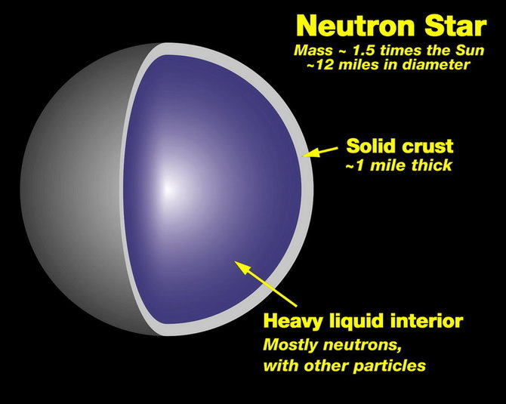
Neutroninės žvaigždės gravitacija yra tokia stipri, jog žvaigždė save yra sutraukusi į tobulą sferą, o jos paviršius yra toks lygus, lyg nupoliruoto metalo.
Neutroninės žvaigždės tokios tankios, kad dėl itin stiprios gravitacijos jų paviršiaus nelygumai gali iškilti daugiausiai per 0,1 milimetro.
Kas yra neutroninės žvaigždės? Kai didžiulė žvaigždė išnaudoja visą savo branduolinį kurą, jos šerdis ima darytis nestabili.

Slide 29
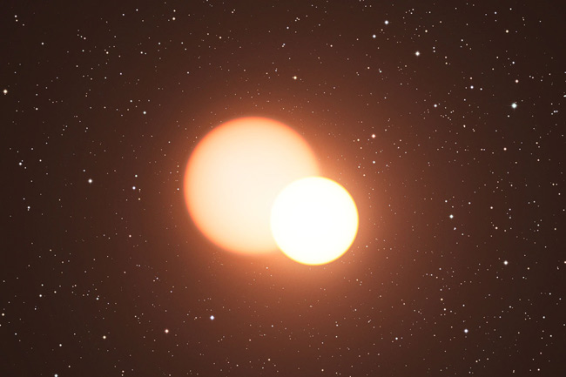
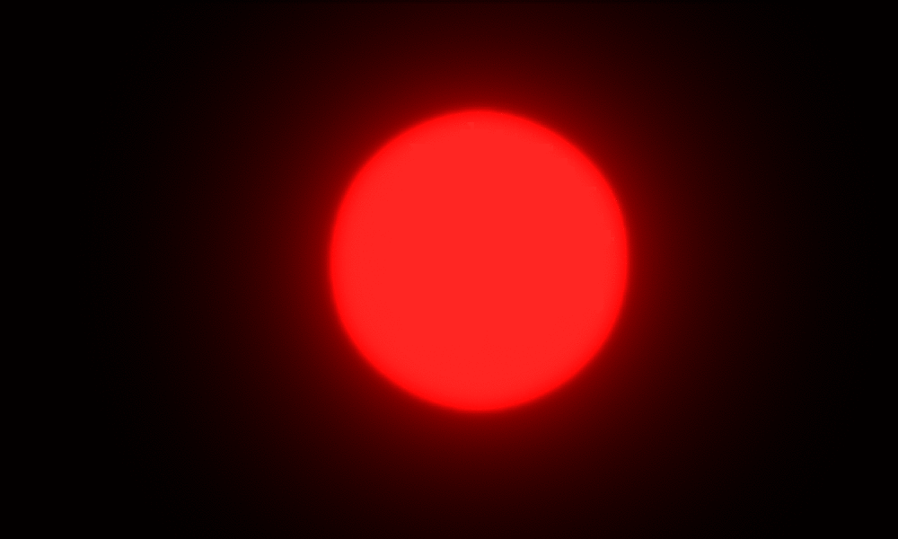
Kintamosios žvaigždės
Kintamosios žvaigždės yra skirstomos į užtemdomąsias ir fizines.
Fizinių kintamųjų žvaigždžių spindesys kinta dėl fizinių procesų jų viduje ar paviršiuje.
Užtemdomųjų žvaigždžių kintantis spindesys rodo jų dvinariškumą.
Pagal žvaigždžių spindesio kitimo pobūdį jos yra skirstomos į pulsuojančias ir sproginėjančias.
Pulsuojančių kintamųjų žvaigždžių išoriniai sluoksniai periodiškai išsiplėčia ir susitraukia, tuo metu kinta spindesys, temperatųra. Visos žvaigždės, kurios patenka į nestabilumo juostą - pulsuoja.
Sproginėjančios žvaigždės. Sproginėjančių kintamųjų žvaigždžių spindesys kinta dėl jų paviršiuje vykstančių sprogimų.

Slide 30
Kaip žvaigždės miršta?
Kaip žvaigždė miršta priklauso nuo jos masės. Masyviausios žvaigždės greitai išeikvoja kuro atsargas ir sprogsta novose arba supernovose. Supernovos spinduliuotė gali lengvai (jei tik trumpam) pranokti likusią jos priimančiosios galaktikos dalį. Likusi žvaigždės šerdis sudarys neutroninę žvaigždę arba juodąją skylę, priklausomai nuo to, kiek masės liks.

Slide 31
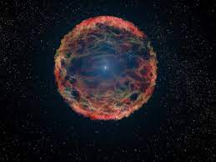
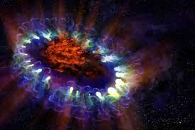
Novos ir supernovos
Sprogstančios novos spindesys per kelias dienas padidėja nuo 9 iki 19 ryškių, po to laipsniškai mažėja kelerius metus, kol pasiekia pradini spindesį.
Supernovos – tai galingesnės mirštančių žvaigždžių sprogimai, per keletą sekundžių išskiriantys beveik tiek pat energijos, kiek Saulė išspinduliuoja per visą savo gyvenimą. Supernovos sprogimas gali nustelbti visos likusios galaktikos žvaigždžių šviesą

Slide 32
Įdomus faktai

Slide 33
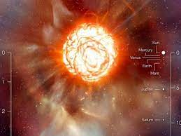
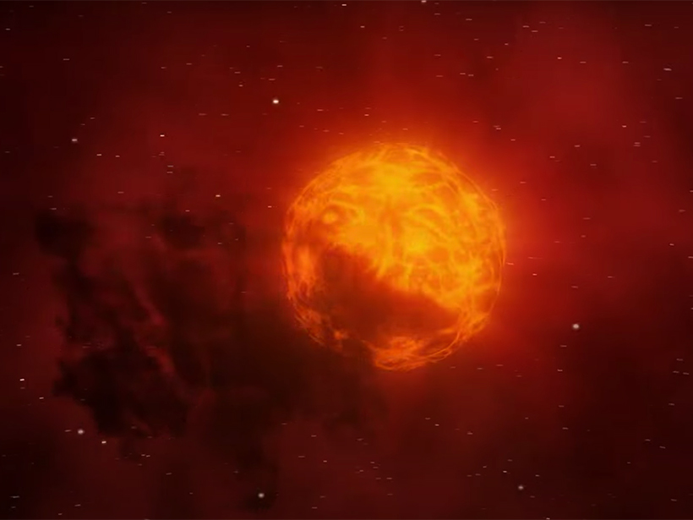
Raudonoji supermilžinė Betelgeizė pulsuoja, todėl jos diametras svyruoja tarp 550 ir 920 kartų didesnįį už Saulės. Žvaigždė, besisukanti aplink juodąją skylę, gali skrieti 200 000 km/h greičiu.
Vidutinė Saulės paviršiaus temperatūra yra 6000 laipsnių pagal Celsijų. Tuo tarpu rudosios nykštukės CFBDSIR 1458 10b paviršius yra ne karštesnis už kavos puodelį.

Slide 34
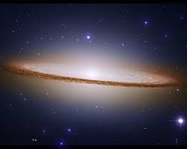
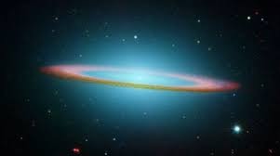
Daugiausiai žvaigždžių kasmet gimsta žvaigždžių proveržio galaktikoje, esančioje už 12,3 milijardo šviesmečių nuo mūsų.
Kasmet šioje galaktikoje susikuria 4000 naujų žvaigždžių. Tuo tarpu Paukščių Tako galaktikoje kasmet gimsta viso labo 10 žvaigždžių.

Slide 35
Testukas

